Slide 1
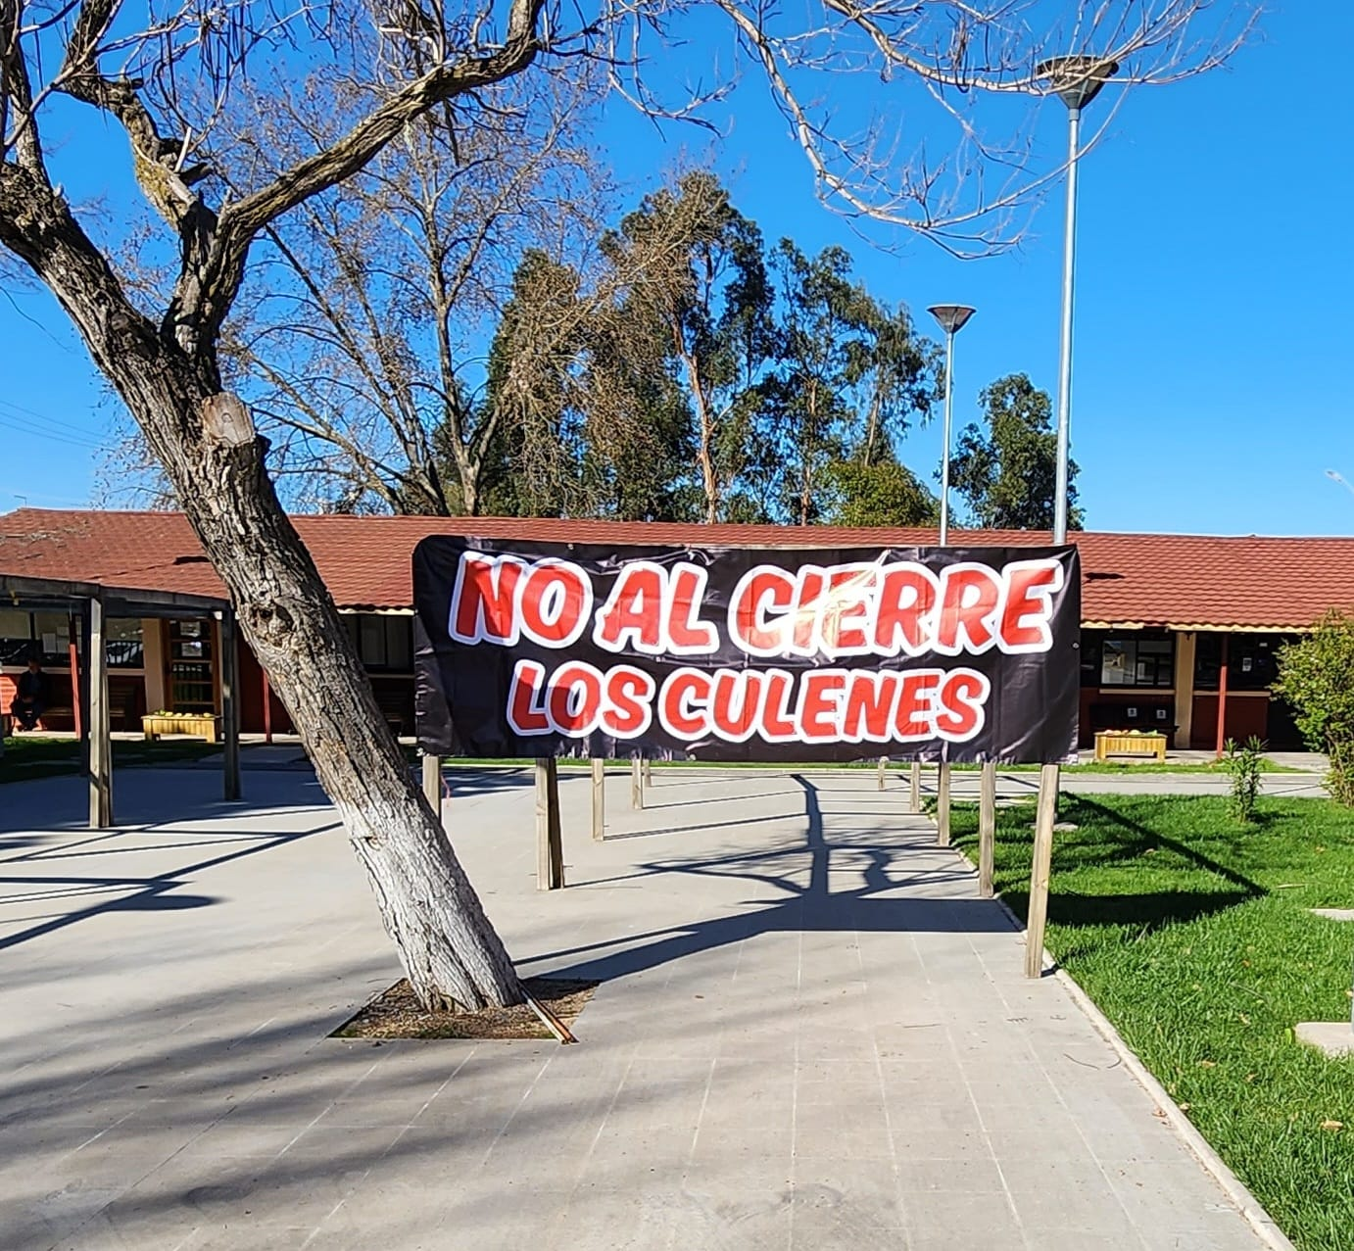

Slide 2
Proyecto “Concesión Ruta 66 Camino de la Fruta”
El proyecto “Concesión Ruta 66 Camino de la Fruta” fue aprobado mediante Resolución Exenta N°255/2013 de fecha 22 de marzo 2013, y las bases de Licitación (BALI) publicadas en agosto 2017, además de la construcción en general de la ruta G-66 en estas bases se establecieron la realización de proyectos viales adicionales, entre ellos las obras del enlace Cruce las Arañas como parte del contrato de concesión.

Slide 3
Proyecto “Concesión Ruta 66 Camino de la Fruta”
Las obras del enlace Cruce las Arañas No estaban vinculadas a la RCA anterior, razón por la cual el MOP emitió una Pertinencia en marzo 2021, aquí el proponente proyecta incorporar este enlace para conectar la ruta 66 con la ruta G-60 a Melipilla.

Slide 5
Problemática “variante los culenes”
En ningún caso, la Pertinencia , la BALI y ni sus correspondiente circulares aclaratoria, contemplan el Enlace las Arañas con la Variante los Culenes.
Los trabajos en esta Variante se amparan en la RCA 508 Agosto 2010

Slide 6
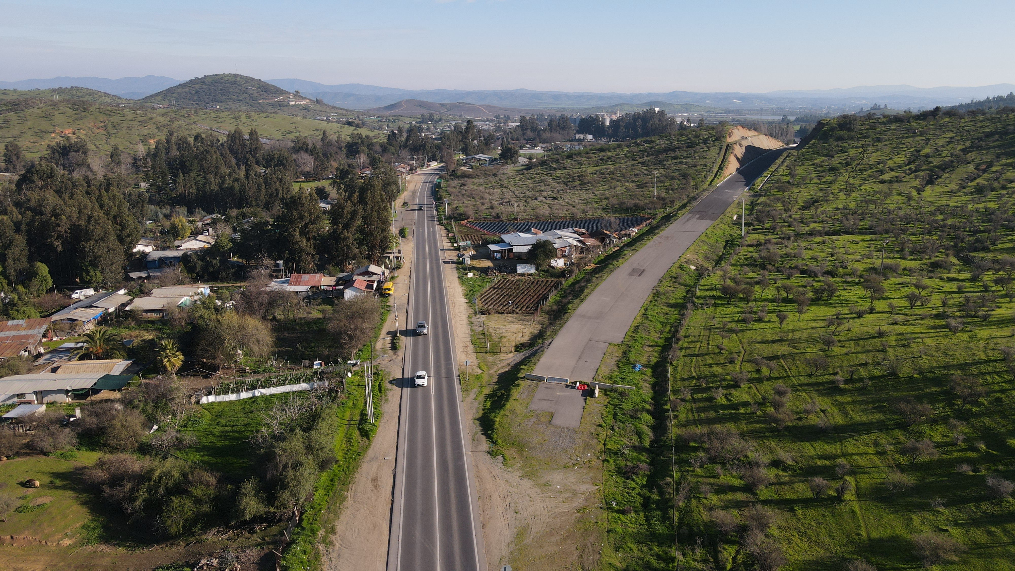
Vista Norte-Sur

Slide 7
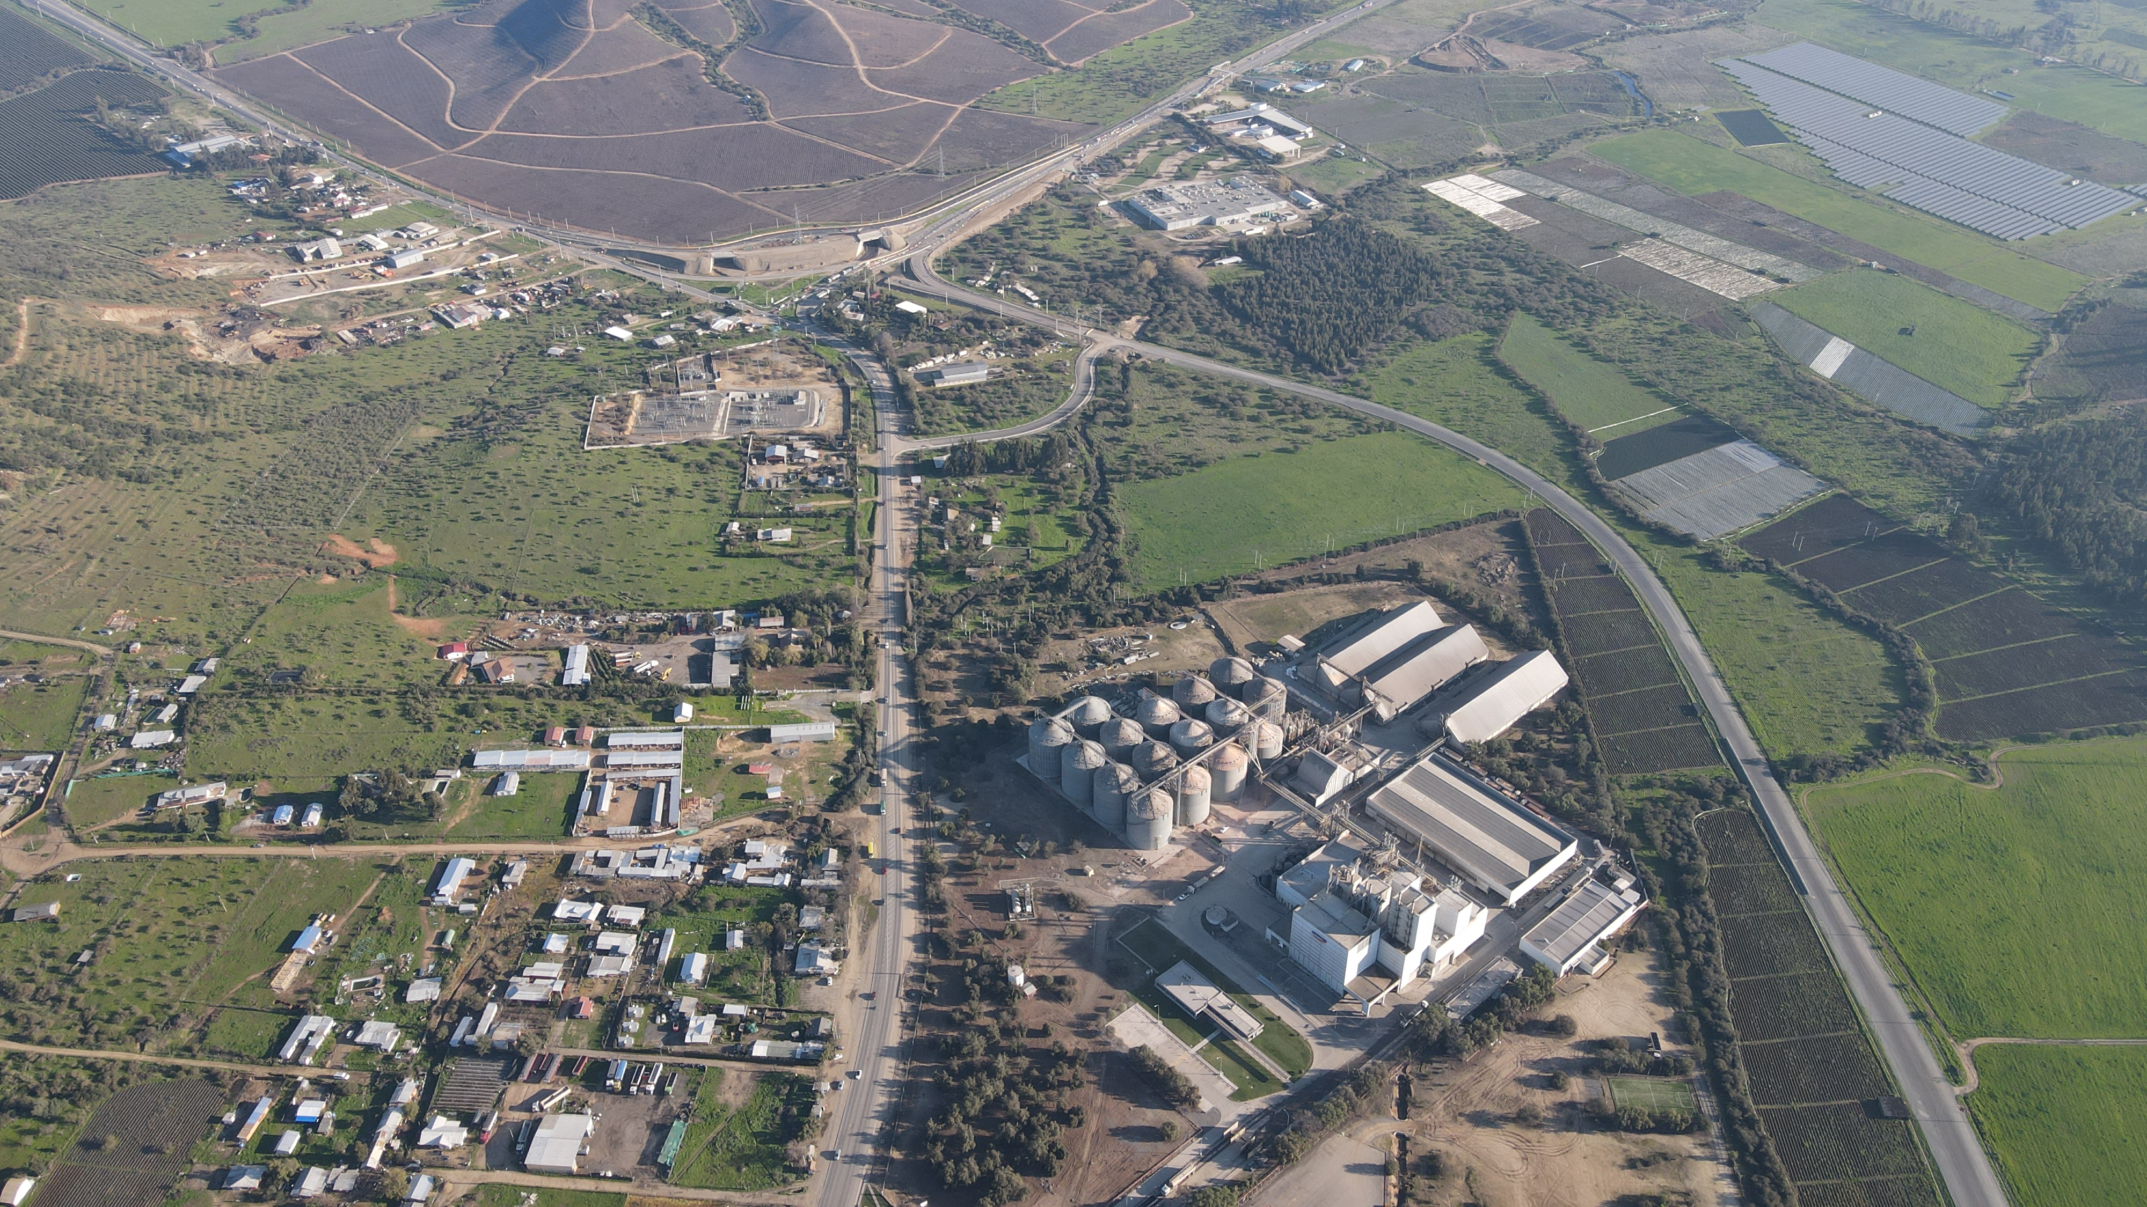
Vista 2 Norte-Sur

Slide 8
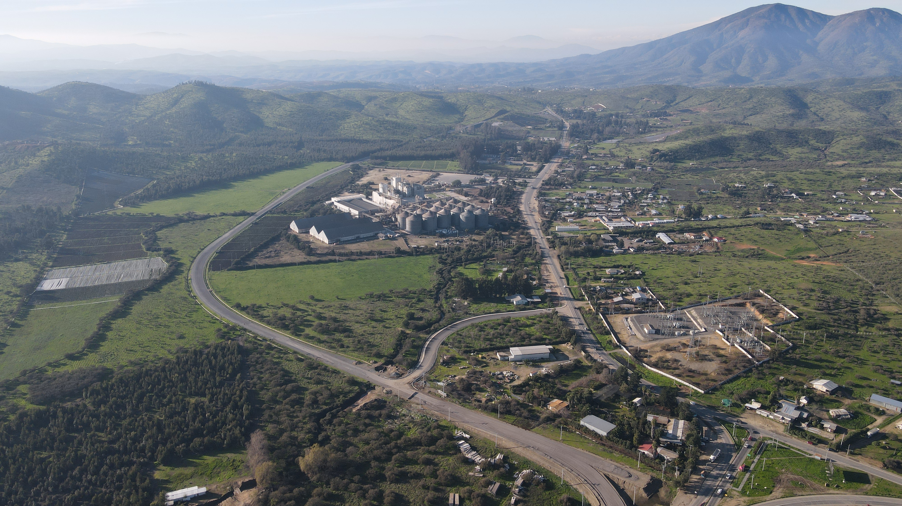
Vista Sur-Norte

Slide 9
Problemática “variante los culenes”
Es fundamental tener en cuenta el marco legal vigente. La caducidad de la Resolución N° 508-2010, según lo establecido en el Art. 25 ter. De la ley 19300.
“La resolución que califique favorablemente un proyecto o actividad caducará cuando hubieren transcurrido más de cinco años sin que se haya iniciado la ejecución del proyecto o actividad autorizada, contado desde su notificación.”

Slide 10
Problemática “variante los culenes”
De concretarse las obras de la Variante, la calidad de vida de las personas se verá gravemente afectada. El incremento en los tiempos y distancias de desplazamiento para acceder al transporte publico y Rural generaran inconvenientes significativos para la población. Personas mayores, estudiantes y aquellos que no cuentan con movilidad propia serán especialmente perjudicados.
Lo anterior, se precisa en el Decreto 40-2012, Articulo N°7 letras b) y c). En ellos se establece la evaluación de la alteración significativa a los sistemas de vida y costumbres de los grupos humanos.

Slide 11
REQUERIMIENTO DE LA COMUNIDAD
La comunidad solicita mantener el actual trazado de la ruta G-60 con el Enlace Las Arañas, con las medidas que garanticen la seguridad tanto de los habitantes que residen en esta zona como de la vialidad, considerando el mejoramiento de las luminarias y la Incorporacion vías multipropósito. Esta solicitud se basa en que el mantener el actual trazado permitirá el desarrollo sostenible no solo del sector, sino de la comuna en general, y con ello reducir los costos económicos que implicaría la mitigación socioeconómica para los habitantes del sector, los cuales representan el 10% de la población comunal. Esta situación se prolongaría por un tiempo indeterminado, generando costos para el Estado. Por lo tanto, la comunidad espera que se respete su decisión y se evite la construcción de esta Variante que afectaría negativamente su calidad de vida y su patrimonio.

